Slide 1
সবাইকে ফুলেল শুভেচ্ছা

Slide 2
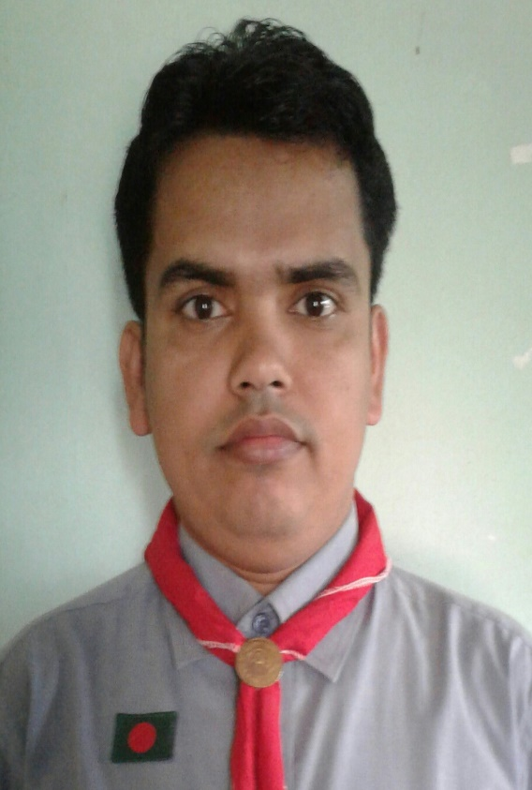
শিক্ষক পরিচিতিঃ
হাসিবুর রহমান
সহকারি শিক্ষক
৭৫নং মধ্য ধড্ডা সরকারি প্রাথমিক বিদ্যালয়
হাজীগঞ্জ , চাঁদপুর।

Slide 3
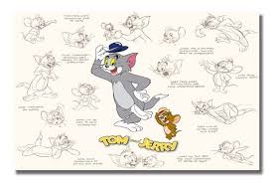
শ্রেণিঃ তৃতীয়
বিষয়ঃ বিজ্ঞান
অধ্যায়ঃ ১১ (তথ্য ও যোগাযোগ)

Slide 4
শিখনফলঃ
১১.১.১ তথ্য প্রযুক্তি ব্যবহারের মাধ্যমে সহপাঠিদের সাথে তথ্য বিনিময় করতে পারবে।
১১.১.২ তথ্য বিনিময়ের বিভিন্ন ঊপায় সম্পর্কে বলতে পারবে।
১১.১.৩ তথ্য প্রযুক্তি ব্যবহারের বিভিন্ন মাধ্যম বর্ণনা করতে পারবে।

Slide 5
পাঠের অনুকুল পরিবেশ সৃষ্টিঃ
গল্প বলার মাধ্যমে

Slide 6
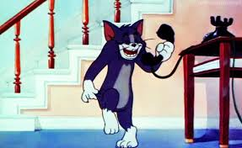
পাঠের শিরোনামঃ তথ্য আদান প্রদান

Slide 7
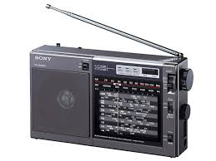
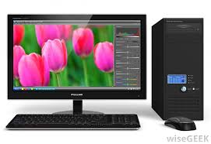
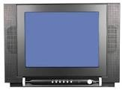
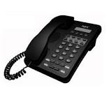
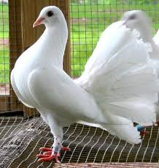
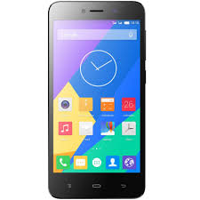
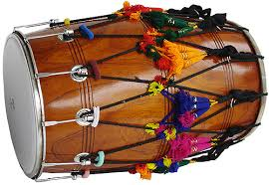
পেপার
বই
রেডিও
টেলিভিশন
টেলিফোন
কম্পিঊটার
কবুতর
ঢোল
মোবাইল

Slide 8
ঢোল
কবুতর
অনেক আগে যোগাযোগের মাধ্যম ছিল মানুষ, কবুতর ও ঢোল।

Slide 9
মোবাইল
টেলিফোন
বর্তমানে যোগাযোগের মাধ্যম হল মোবাইল, টেলিফোন ইত্যাদি।

Slide 10
কম্পিঊটার
বর্তমানে যোগাযোগের আরেকটি মাধ্যম হল কম্পিঊটার।

Slide 11
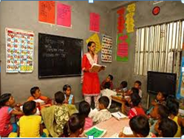
মানুষের মাধ্যমে তথ্য প্রদান।

Slide 12
সার্চ ইঞ্জিন
সার্চ ইঞ্জিনের মাধ্যমে তথ্য আদান প্রদান করা যায়।

Slide 13
টেলিভিশন
টেলিভিশনের মাধ্যমে তথ্য প্রদান করা যায়।

Slide 14
রেডিও
রেডিওর মাধ্যমে তথ্য প্রদান করা যায়।

Slide 15
পেপার
পেপারের মাধ্যমে তথ্য প্রদান করা যায়।

Slide 16
বই
বইয়ের মাধ্যমে তথ্য প্রদান করা যায়।

Slide 17
ডানপাশের শব্দের সঙ্গে বাম পাশের ছবির মিল কর।
 | রেডিও
 | বই
 | মোবাইল
 | পেপার
 | টেলিভিশন

Slide 18
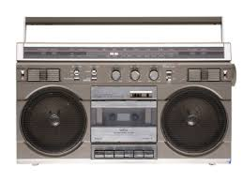
কোন মাধ্যমের সাহায্যে আমরা তথ্যের আদান প্রদান করতে পারি?
রেডিও
টেলিভিশন
মোবাইল
পেপার

Slide 19
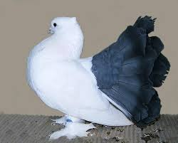
কোনটি তথ্য পাঠাবার সবচেয়ে প্রাচীন মাধ্যম?
ইমেইল
কবুতর
টেলিফোন
রেডিও

Slide 20
বাড়ির কাজঃ
৫টি প্রযুক্তির নাম লিখে আনবে যার মাধ্যমে তুমি তথ্য সংগ্রহ করতে পার।
পাঠ্য বইয়ের আলোকে তথ্য আদান প্রদানের ৫টি সুবিধা লিখে আনবে।

Slide 21
ধন্যবাদ

